Slide 7
La città si trova circa 30 km a sud di Gerusalemme lungo la dorsale dei monti della Giudea; la città è famosa per le sue uve e per le fabbriche di ceramiche e vetri. La città vecchia è caratterizzata dalle strette e tortuose strade, dalle case di pietra con i tetti piani e dai vecchi mercati. È sede universitaria

Slide 16
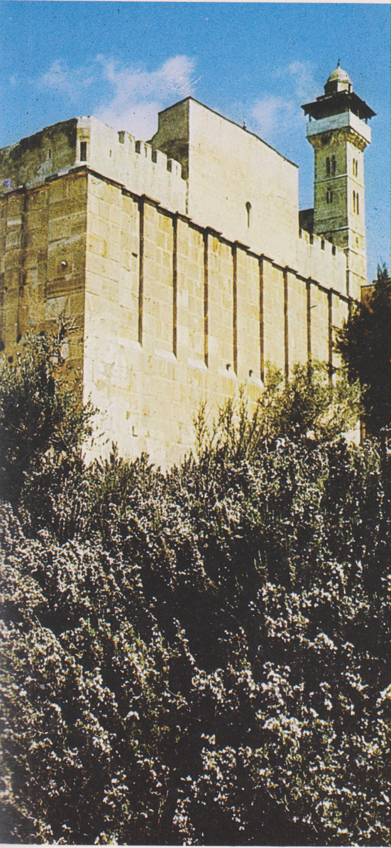
Hebron, costruzione erodiana, grotta di Macpela

